Slide 1
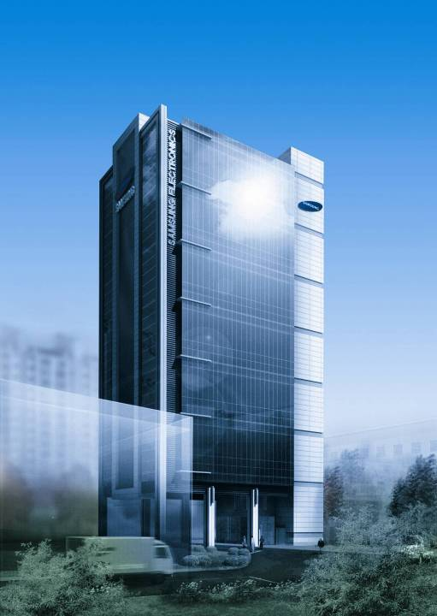
КОНДИЦИОНЕРЫ
Samsung 2009
Notes:
0

Slide 2
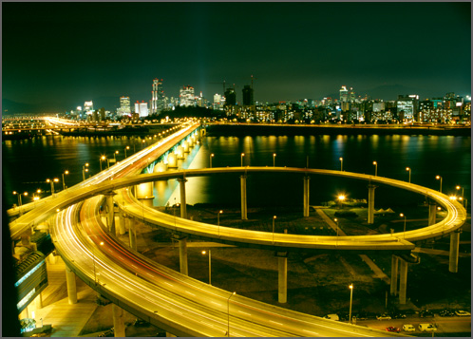
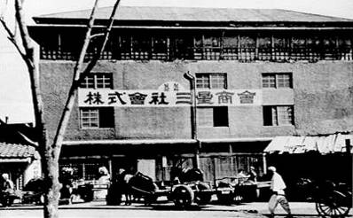

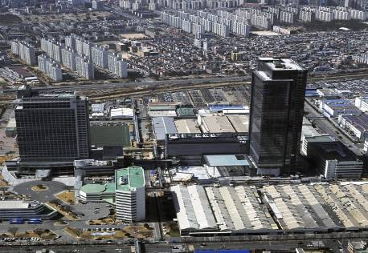
Корпорация Samsung Electronics
Samsung 2009
Основатель компании Samsung
Mr. Lee
Основание компании - 1938 г.
Notes:
1

Slide 3

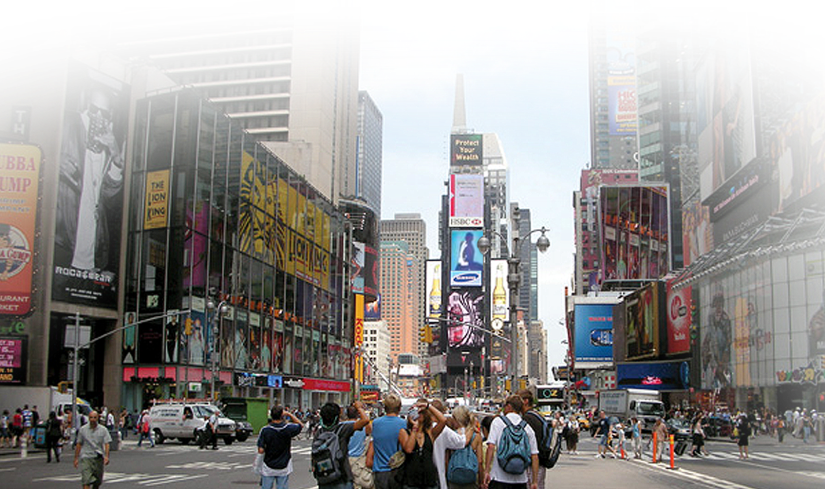
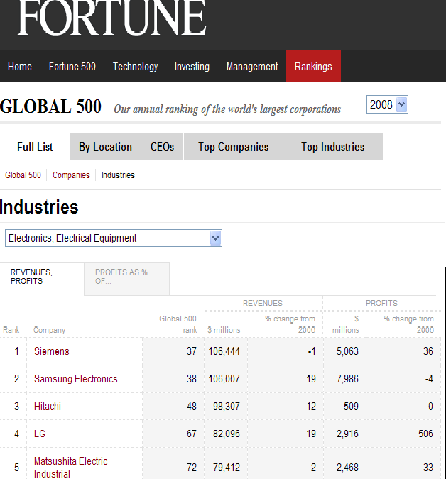


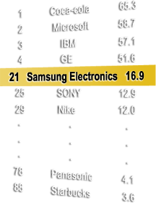
Samsung Electronics
1-е место в мире в области
бытовой техники и электроники
21-е место в общемировом рейтинге
2008
2007
(Unit: M$)
(Unit: B$)
- Simens Revenue includes Healthcare Business
* Source: Fortune
* Source: Business Week InterBrand

Slide 4
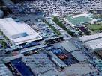
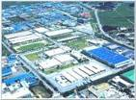
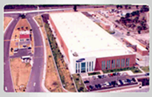
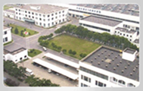
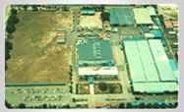
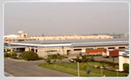
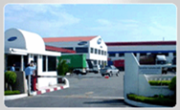
Заводы Samsung Electronics
Корея
Мексика
Китай
Suwon
Guang-Ju
Тайланд
Индия
Малайзия
Notes:
3
Современный самсунг это семь предприятий , 86 филиалов в разных странах мира и 16 научно- исследовательских центров со штатом более 27 000 сотрудников

Slide 5
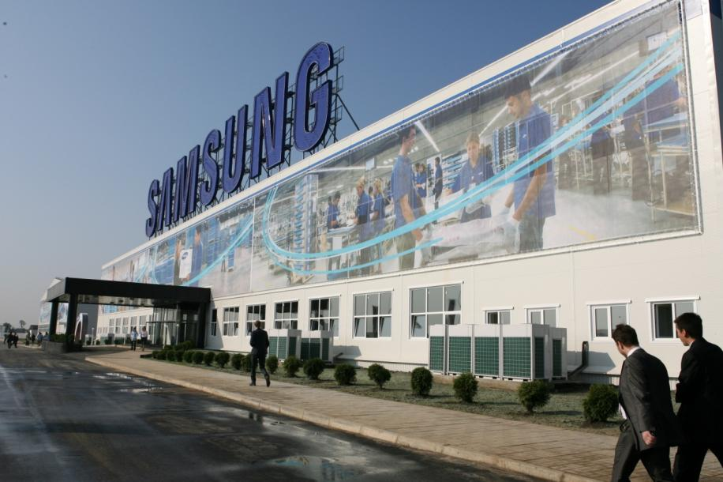
Заводы Samsung Electronics
Новая фабрика в России
Notes:
4

Slide 6


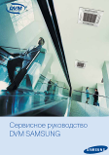
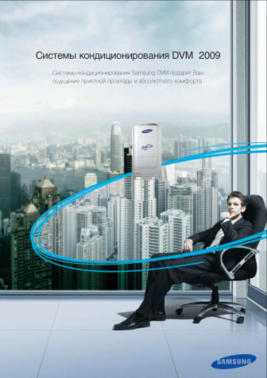


Информационная поддержка
Рекламные материалы
Каталоги
Плакаты
Буклеты
Рекламное Видео
CD диски

Slide 7
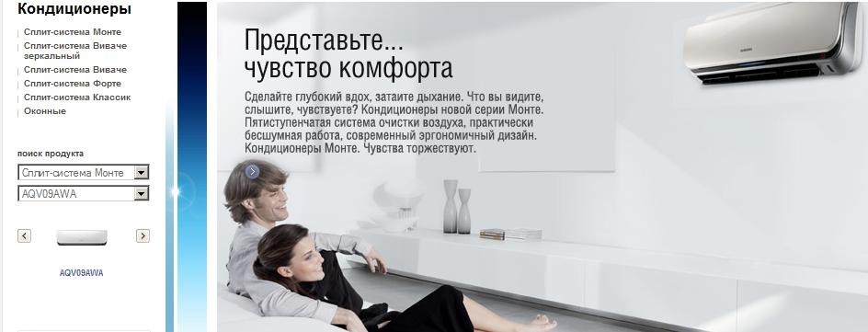
Информационная поддержка
Обновленный сайт WWW.SAMSUNG.RU
http://www.samsung.ru/products/home/air-conditioner/ Бытовые кондиционеры

Slide 8
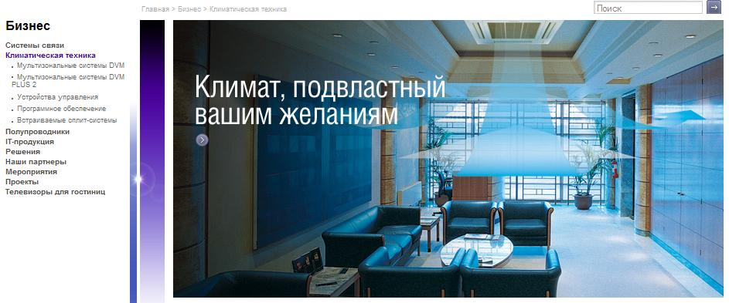
Информационная поддержка
Обновленный сайт WWW.SAMSUNG.RU
http://www.samsung.ru/business/climate/
Климатическая техника

Slide 9
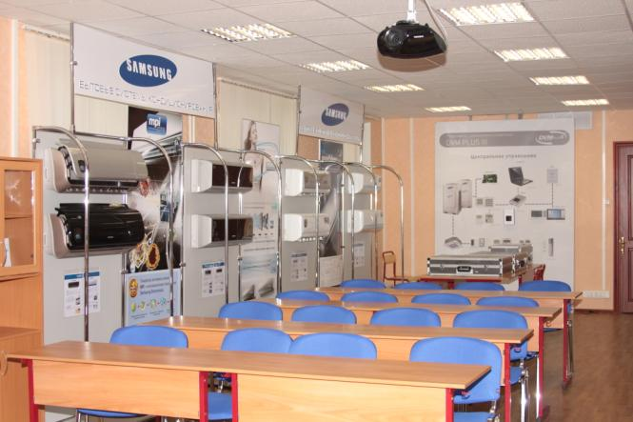
Техническая поддержка
Учебный центр
Проведение семинаров:
- обзор оборудования
- монтаж и сервис
- проектирование

Slide 10



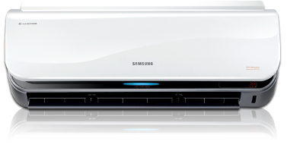
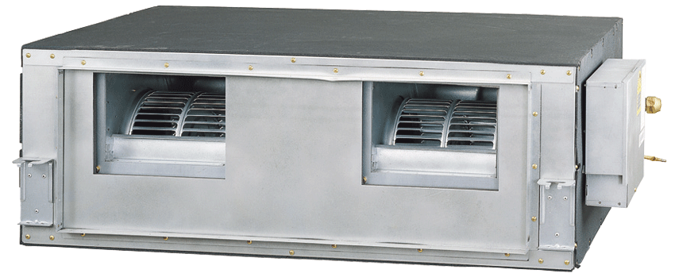
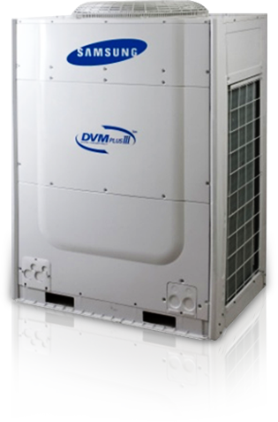
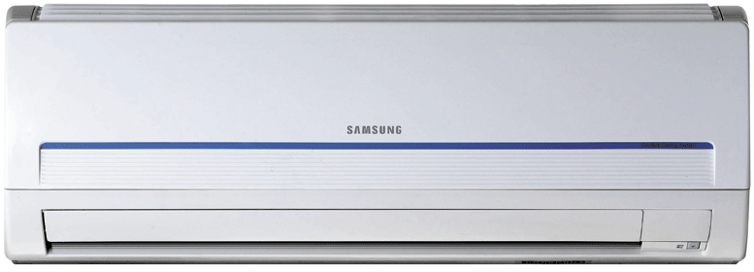
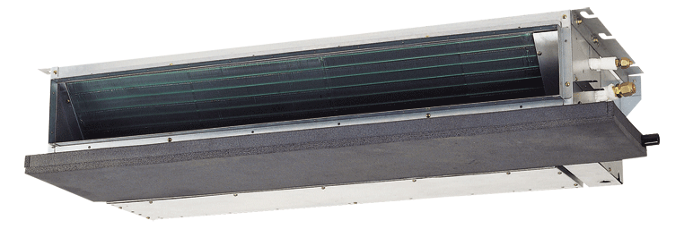
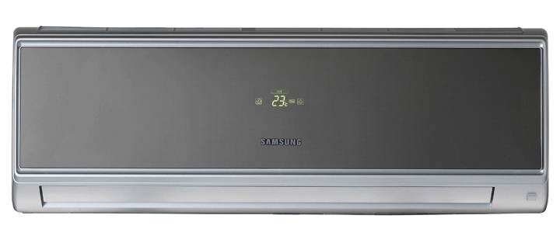
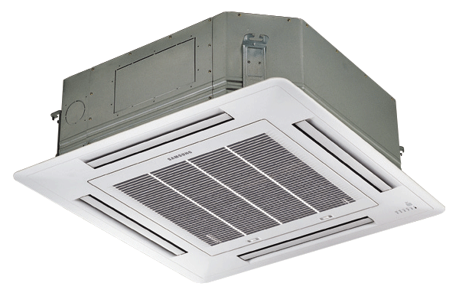
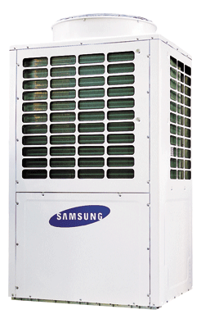
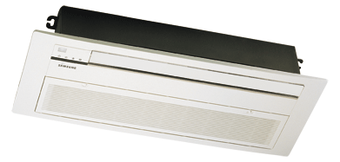
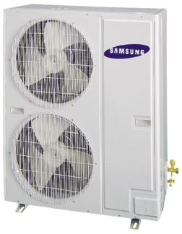
Модельный ряд 2009
Notes:
9
Бытовая серия кондиционеров производится с 1074 года.
Полупромышленные сплит-системы начали производить с 1986 года.
Мультизональные кондиционеры DVM с 2000 года.

Slide 11
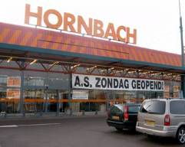

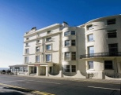
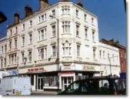
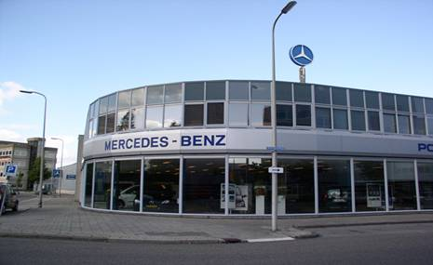


Объекты DVM
Notes:
Объекты на территории России, Европы и Кореи

Slide 12
Спасибо
Samsung Electronics
Air Conditioners
Чеглаков Михаил
cheglakov.m@samsung.com
+7 (495) 589-26-20

